Slide 1







전북대
소중해유(You)
전북대학교 SW교육도구 모음: JEduTools 소개 및 사용법
5. JHelper + Portal
소개 및 기여, 개발 방법

Slide 2
목차
1
JHelper, Portal 소개
2
JHelper, Portal 기여 방법
3
JHelper, Portal 개발 방법

Slide 3
1. Jhelper, Portal 소개

Slide 4
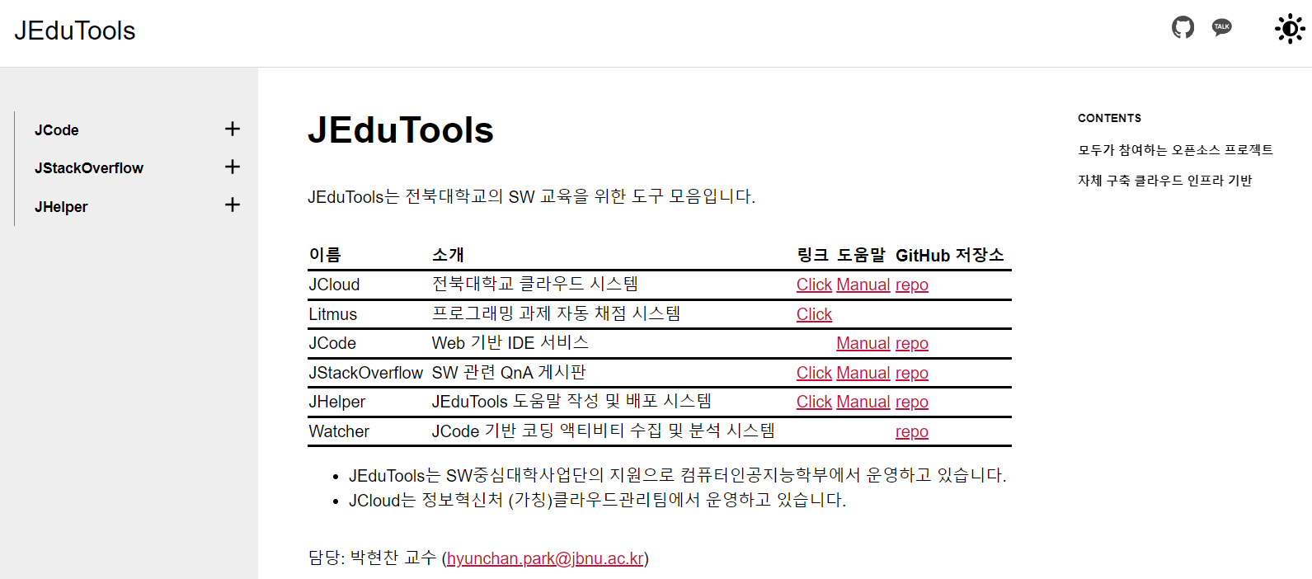
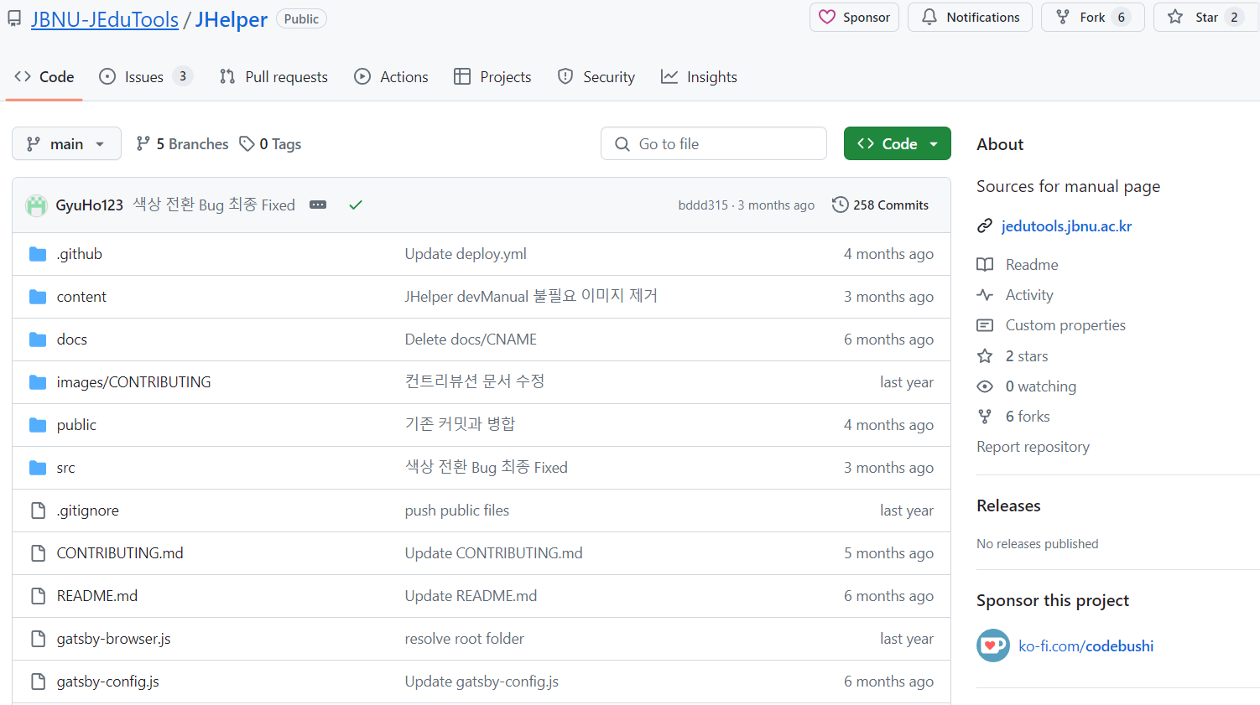
JHelper: JEduTools 도움말 페이지 제작 및 배포 시스템
누구나 참여할 수 있는 도움말 페이지 시스템
JEduTools 도움말 페이지: https://jhelper.jbnu.ac.kr/
GitHub 기반으로 제작, 배포하도록 설계
누구나 도움말 페이지 제작에 쉽게 참여 가능
제작 참여 방법 페이지 제공 (링크)
Markdown 언어를 이용한 손쉬운 문서 수정
https://github.com/JBNU-JEduTools/JHelper
GitHub action 기반 배포 자동화
자동 빌드 시스템을 구축하여 수정 내용을 신속하게 배포

Slide 5
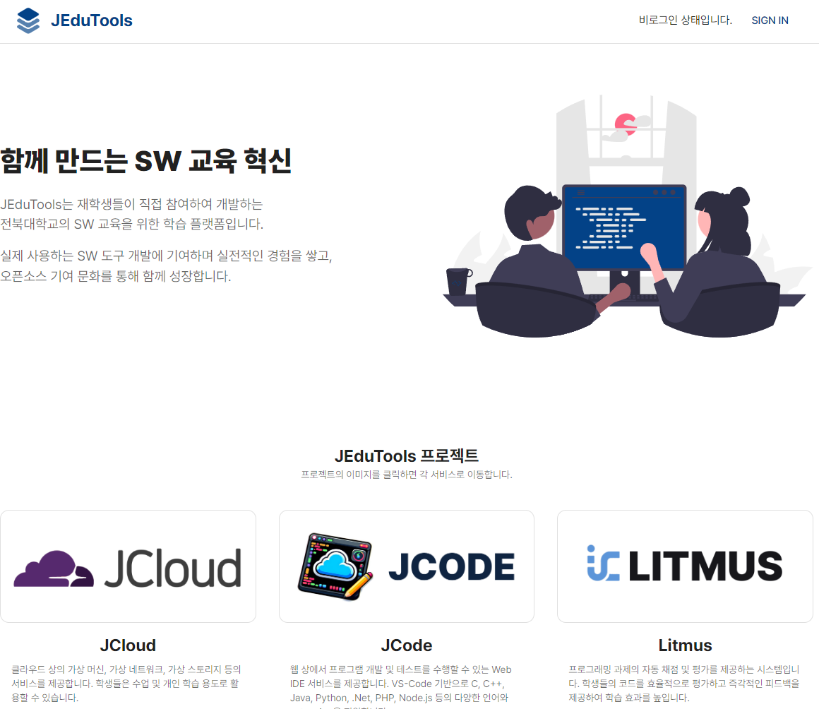
Portal: JEduTools 대표 홈페이지
JEduTools 를 모아둔 랜딩 페이지
소개 및 프로젝트들의 링크 모음 사이트: https://jedutools.jbnu.ac.kr/
GitHub 기반으로 제작, 배포하도록 설계
누구나 도움말 페이지 제작에 쉽게 참여 가능
제작 참여 방법 페이지 제공 (링크)
Markdown 언어를 이용한 손쉬운 문서 수정
https://github.com/JBNU-JEduTools/JHelper
GitHub action 기반 배포 자동화
자동 빌드 시스템을 구축하여 수정 내용을 신속하게 배포

Slide 6
2. JHelper, Portal 기여 방법

Slide 7
세 가지 기여 방법
기여 (contribution)
서비스의 오류 혹은 보완이 필요한 부분을 발견하고,
운영진에 알려주거나,
직접 스스로 고치는 것! (오픈소스 SW의 경우)
기여하는 방법 3가지: JHelper, Portal
메일로 알려주기: jedutools@gmail.com
GitHub 웹화면에서 바로 수정하고 PR 보내기
개발환경을 구축하고, 수정 후 PR 보내기
* 거의 모든 GitHub 기반 오픈소스SW 프로젝트에 적용되는 방법!

Slide 8
1. 메일로 알려주기: jedutools@gmail.com
최대한 상세하게 수정할 부분을 알려주세요
수정하고,
답장 드리겠습니다.
간단하다.
그러나…남는 게 없다.
뭣이 중헌디? : 참여 경험, 개발 경험
그리고 내가 여기 기여했다는 증거도 남지 않는다.

Slide 9
2. GitHub 웹화면에서 바로 수정하고 PR 보내기
수정하기: 내 계정으로 복제 (Fork)
수정하기: 내 계정의 Repository 에서 수정
수정 내용 반영 요청하기: Pull Request 보내기
PR 리뷰 내용 확인하고 재수정하기
최종 반영 확인 (Approved, Merged and PR Closed)

Slide 10
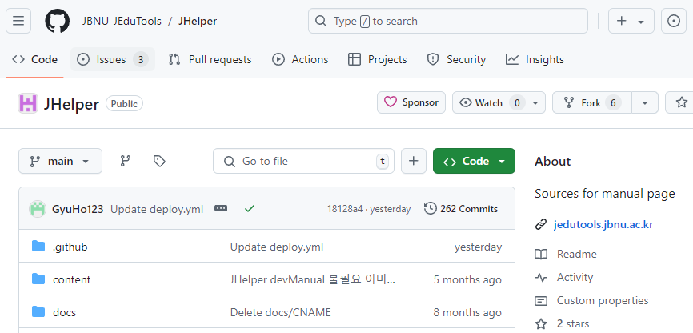
수정하기: 내 계정으로 복제 (Fork)
https://github.com/JBNU-JEduTools/JHelper
수정할 파일: content 폴더 내의 문서 Markdown(.mdx) 파일들
Markdown: 복잡한 태그없이 간단하게 서식있는 웹 문서를 만들 수 있는 언어

Slide 11
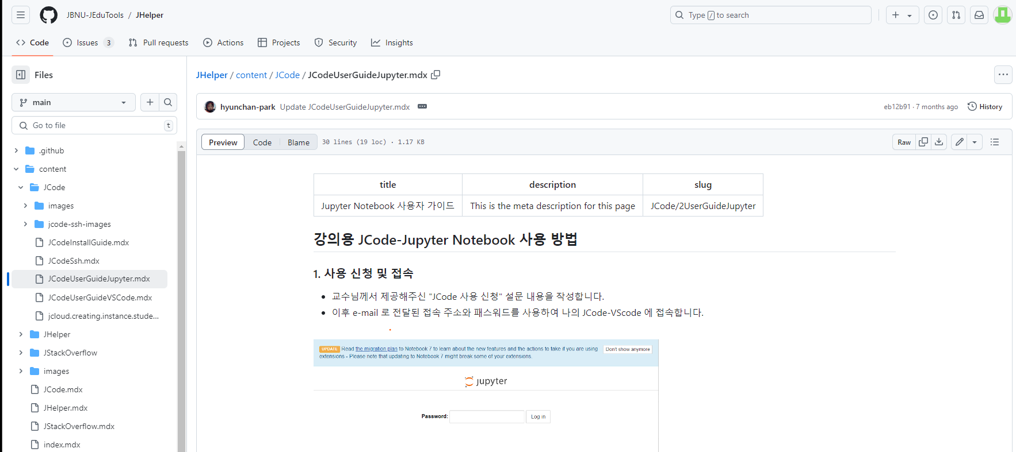
수정하기: 내 계정으로 복제 (Fork)
수정할 문서 선택, 열기 -> 편집 시작 (문서 우측 상단 펜 버튼)

Slide 12
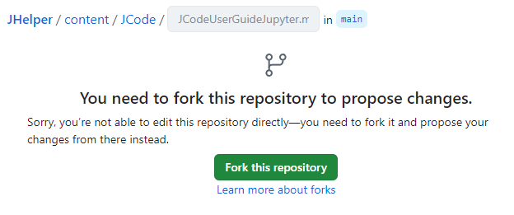
수정하기: 내 계정으로 복제 (Fork)
Repository Fork 하라고 나옴
Repository: GitHub 코드 저장소
Fork: 내 계정으로 저장소 복제 (자동 연결)
원본 저장소와 복제된 저장소 두 개 존재
이미 Fork 가 되어있는 경우
수정 전에 꼭! 원본 저장소의 변경 사항을 Fork한 내 저장소에 반영해야 함
이후 과정은 동일하게 진행

Slide 13
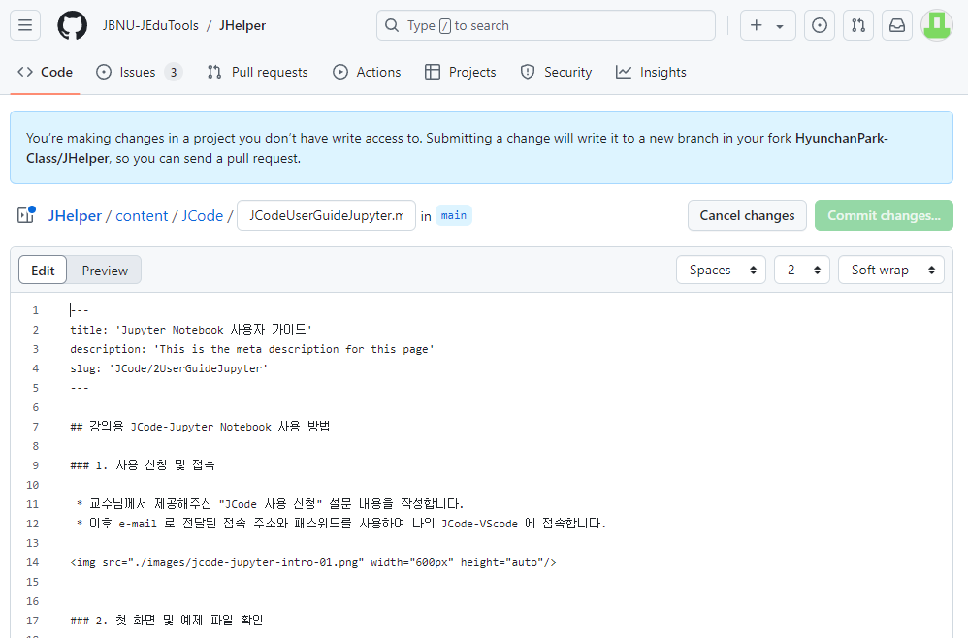
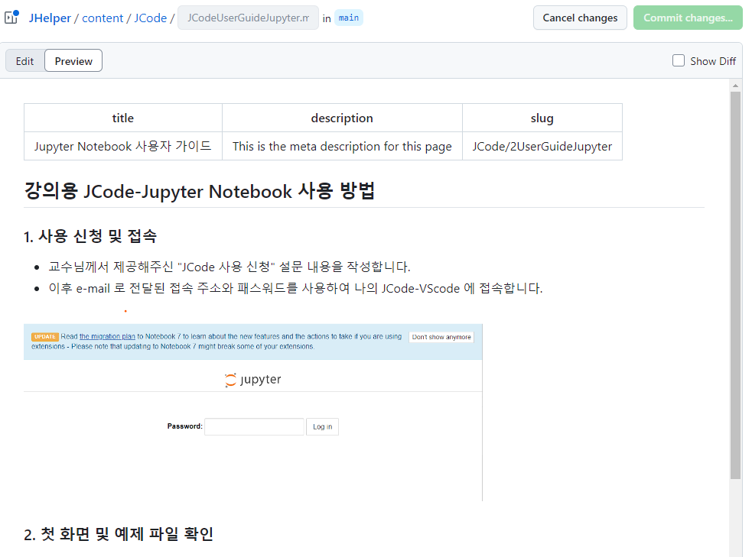
수정하기: 내 계정의 Repository 에서 수정
편집 화면에서 원하는 대로 편집
주의! 현재 편집하고 있는 것은 fork 한 내 저장소의 파일. 원본 저장소 파일이 아님.
preview 탭을 이용해서 편집 내용 확인하면서 진행
수정이 끝난 후, “commit changes” 클릭

Slide 14
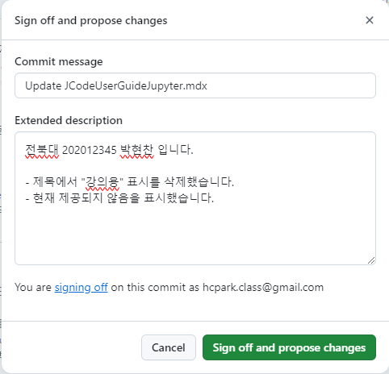
수정하기: 내 계정의 Repository 에서 수정
Commit 메시지 작성
수정한 내용에 맞춰 제목과 내용을 최대한 상세히 작성해주세요.

Slide 15
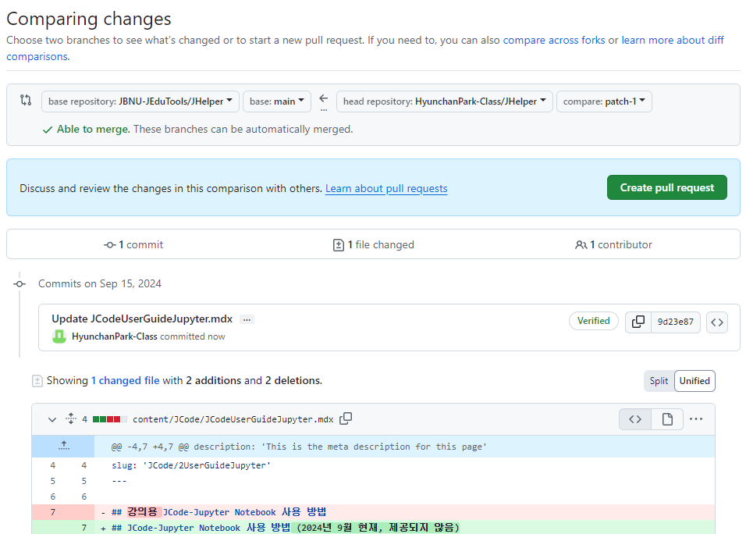
수정 내용 반영 요청하기: Pull Request 보내기
수정 요청 (PR: Pull Request) 검토
수정한 부분 →

Slide 16
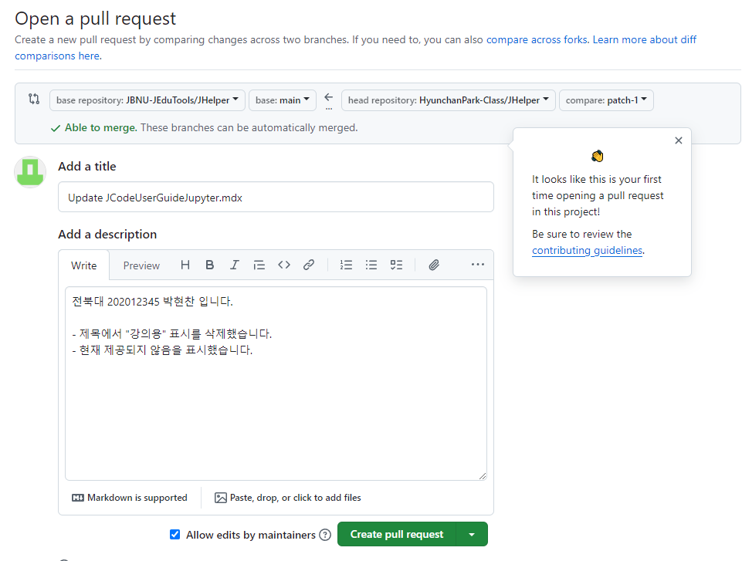
수정 내용 반영 요청하기: Pull Request 보내기
수정 요청 (PR) 보내기
제목, 내용 수정
상세하게 썼으면 그대로 발송

Slide 17
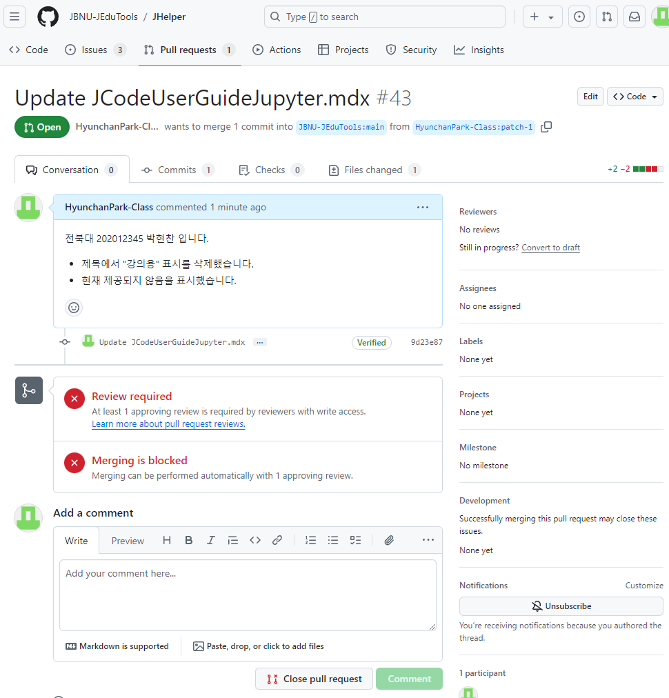
수정 내용 반영 요청하기: Pull Request 보내기
PR 요청 완료!
“이렇게 수정하시면 어떨까요?” 라고 요청한 것
운영진 검토 과정
운영진이 검토 후,
수정한 부분에 대한 문의를 하거나,
보완 요청을 드릴 수 있음
모든 과정이 끝나면, 실제 서비스에 반영(merge)!
Merge가 되면 운영 중인 웹페이지에 자동 반영됨
웹페이지에서 확인

Slide 18
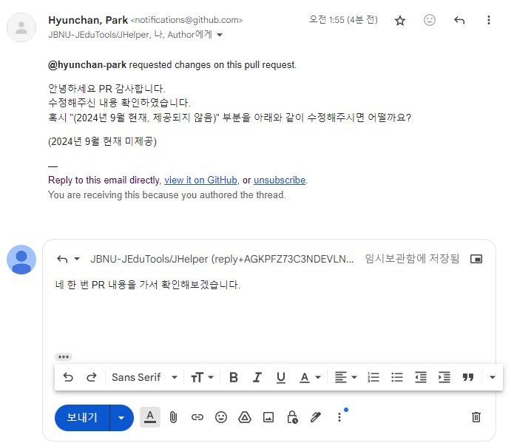
PR 리뷰 내용 확인하고 재수정하기
재수정 요청이 온 경우
이메일 확인 후, 회신 방법
메일에 바로 내용 답장하거나,
링크를 클릭해 PR 확인 후, 답변

Slide 19
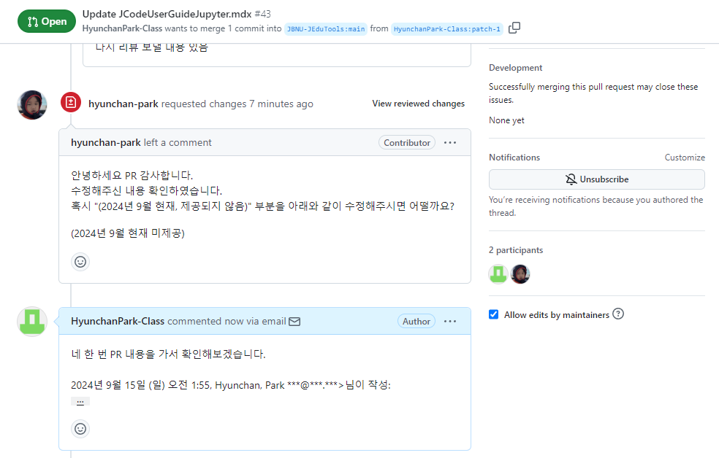
PR 리뷰 내용 확인하고 재수정하기
PR 리뷰 내용
메일 답장한 내용

Slide 20
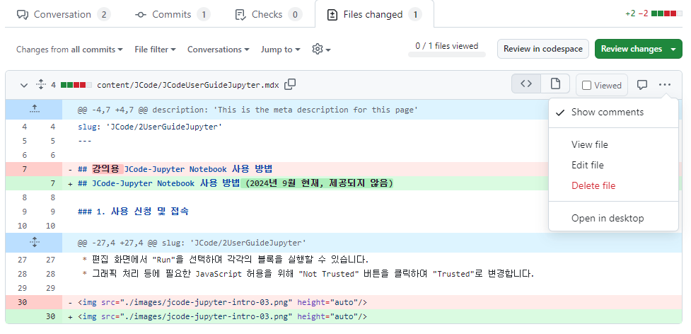
PR 리뷰 내용 확인하고 재수정하기
PR에서 바로 파일 수정하기
Commits 혹은 Files changed 탭에서 해당 파일 바로 수정 (edit file)

Slide 21
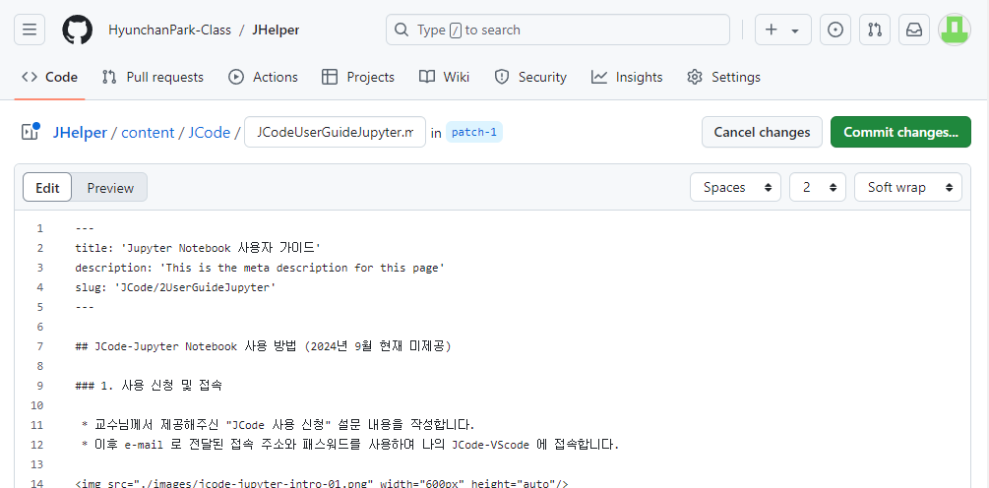
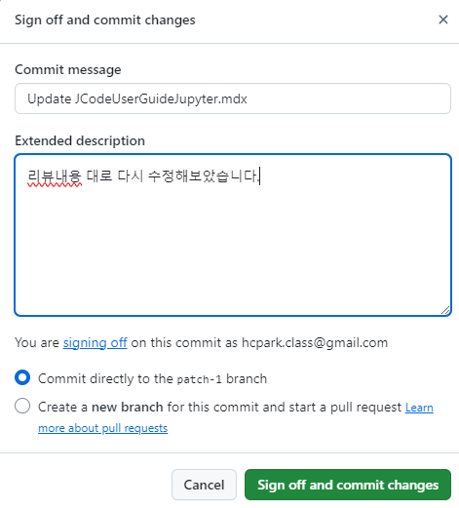
PR 리뷰 내용 확인하고 재수정하기
수정하고 다시 commit
commit 보낼 때 branch 부분은 그대로 둘 것 (directly). New branch 만들지 말 것

Slide 22
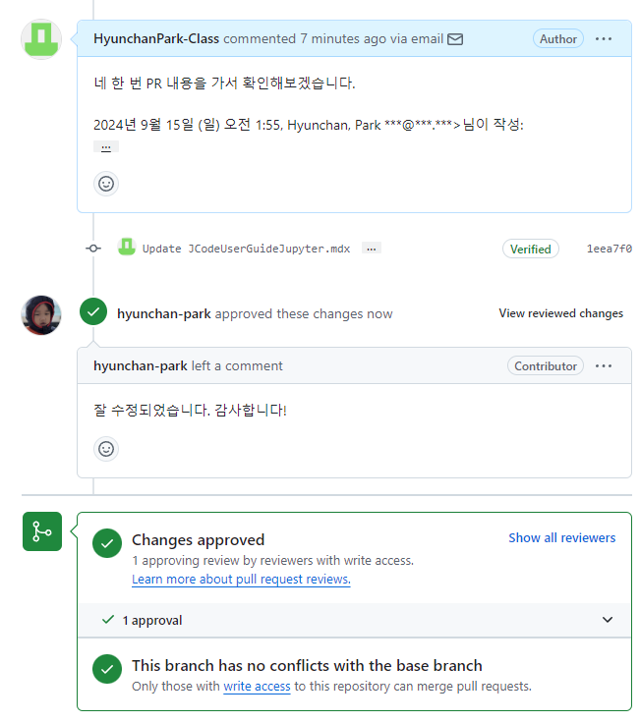
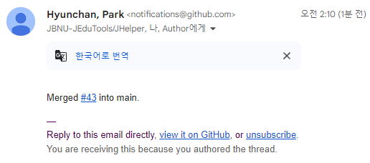
최종 반영 확인 (Approved, Merged and PR Closed)
다시 운영진에서 리뷰 진행
운영진에서 반영 (merge) 하면,
자동으로 웹페이지 변경 후, (build)
5분 가량 소요
웹페이지에서 확인
오픈소스SW 기여 성공!

Slide 23
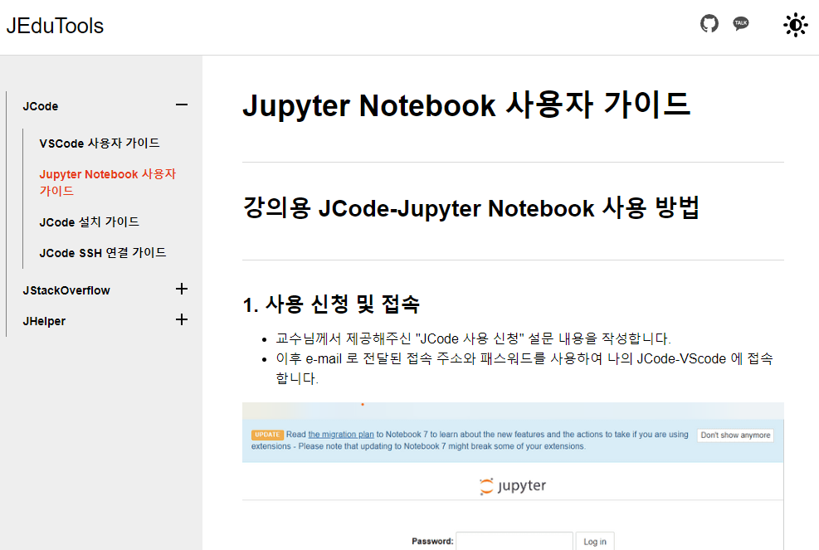
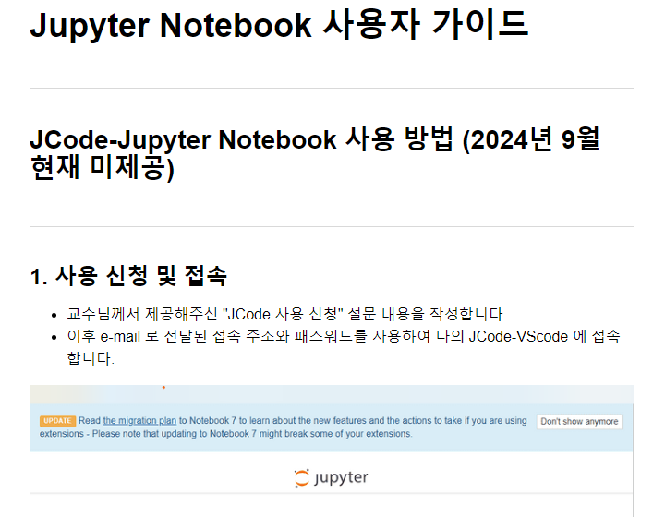
최종 반영 확인 (Approved, Merged and PR Closed)
수정 내용 홈페이지에서 확인

Slide 24
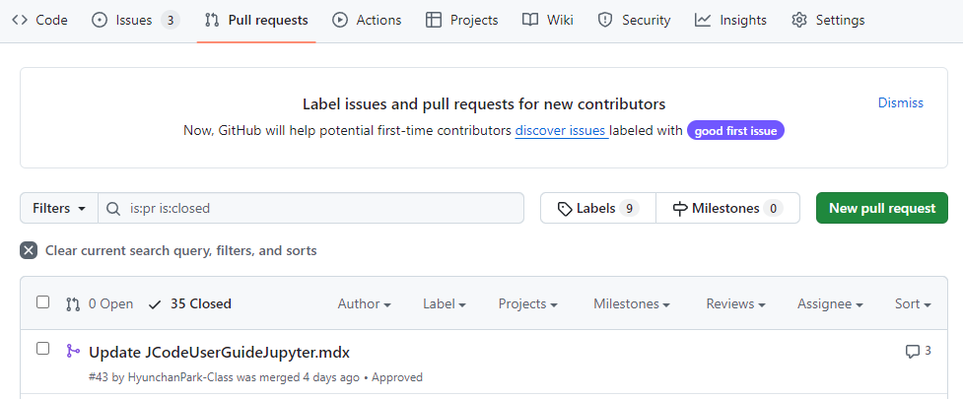
최종 반영 확인 (Approved, Merged and PR Closed)
PR에 영원히 남을 나의 기여!
문서 하나에서 간단한 내용을 고칠 때는 충분함
…그러나…뭔가 아쉽다!

Slide 25
3. JHelper, Portal 개발 방법

Slide 26
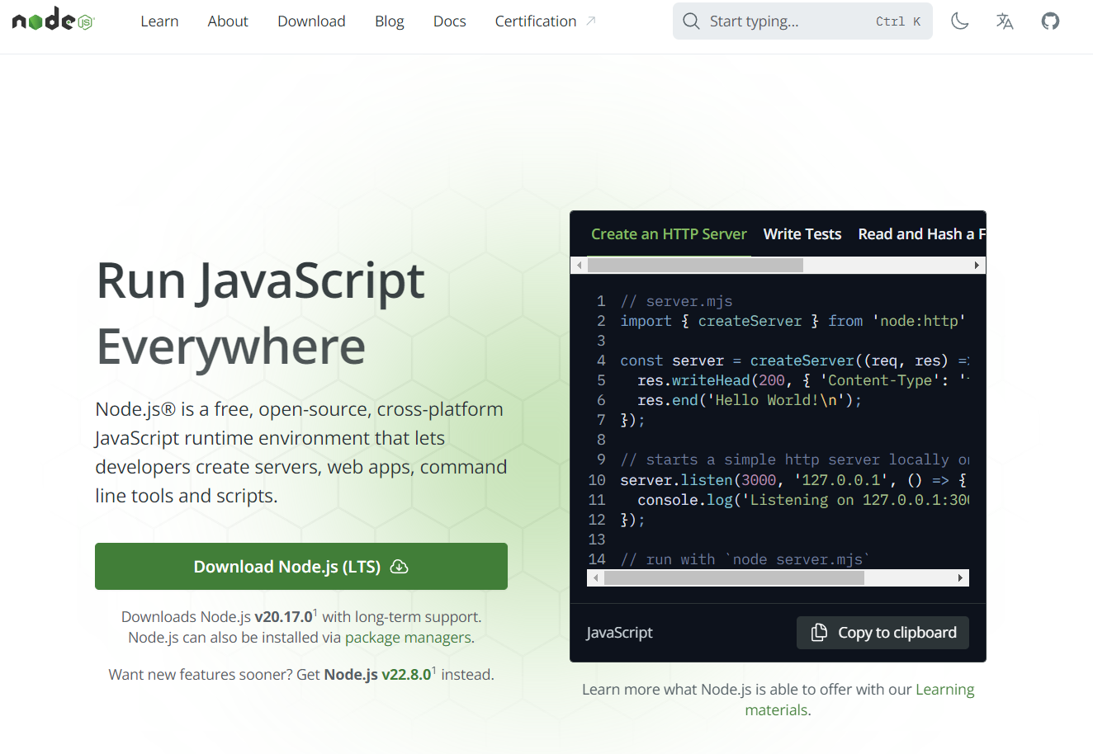
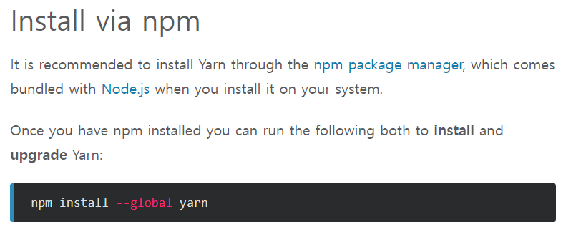
개발 환경 구성: Node.js, Yarn 설치
Node.js 설치
https://nodejs.org/en
Yarn 설치
https://classic.yarnpkg.com/lang/en/docs/install/#windows-stable
윈도우 cmd 창에서 npm 으로 설치 진행

Slide 27
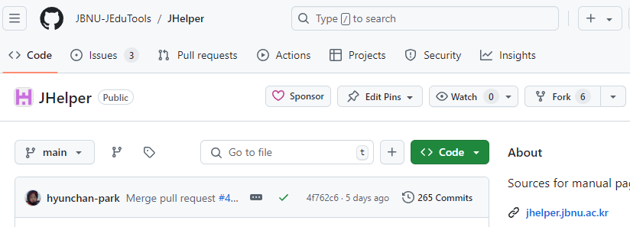
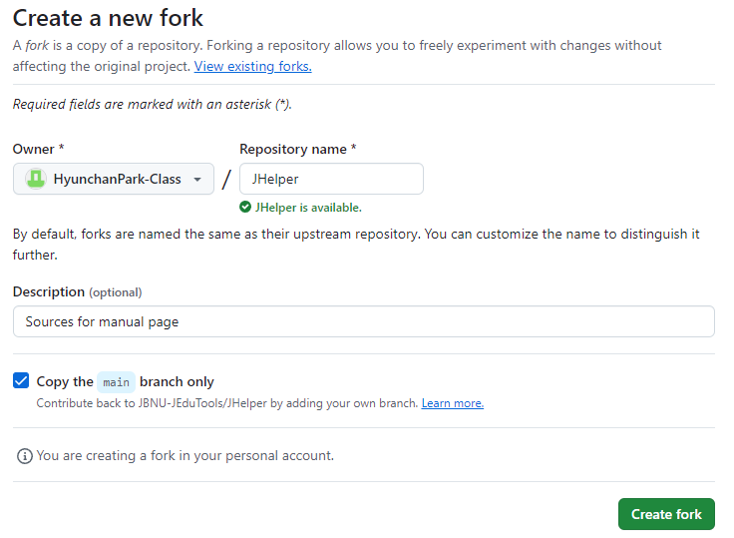
Repository Fork 및 Local Clone
(GitHub 회원 가입)
기존 저장소 복제 (repository fork)
https://github.com/JBNU-JEduTools/JHelper
내 계정에 해당 원본 저장소에 대한 복제본을 만드는 것
원본 저장소(수정 권한 없음)와 복제 저장소 (수정 권한 있음), 두 개가 존재함

Slide 28
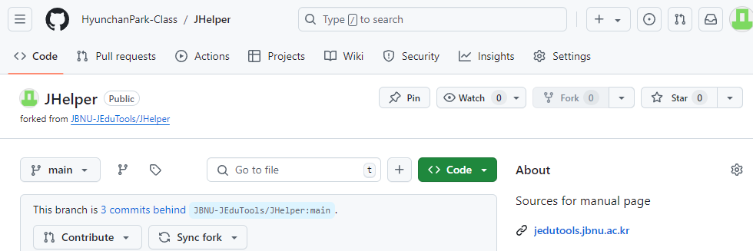
(이미 fork 가 되어 있는 경우, 최신 버전으로 동기화)
먼저 GitHub 에서 원본 저장소와 동기화가 되어있는지 확인
아래의 경우, 기존 저장소에 3개의 commit 이 추가되었음을 표시
Sync fork 를 선택하여 동기화

Slide 29
Repository Fork 및 Local Clone
GitHub Desktop 설치
https://desktop.github.com/download/
설치 후, GitHub 계정으로 로그인
수정 작업을 위해, 원격 저장소의 로컬 복제
원격 저장소: GitHub 내 계정에 있는 복제된 (forked) 저장소
로컬 저장소: GitHub Desktop 이 동작하는, 내 로컬 시스템에 저장된 저장소

Slide 30
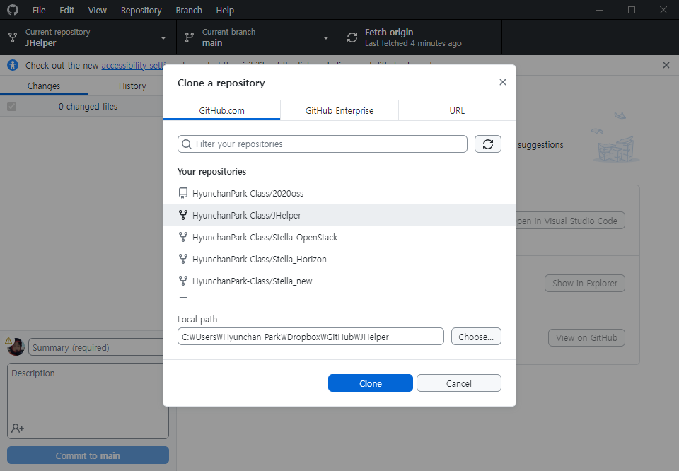
Repository Fork 및 Local Clone
File -> Clone repository
원격 저장소 목록에서 JHelper 선택
저장 경로 선택
Clone!

Slide 31
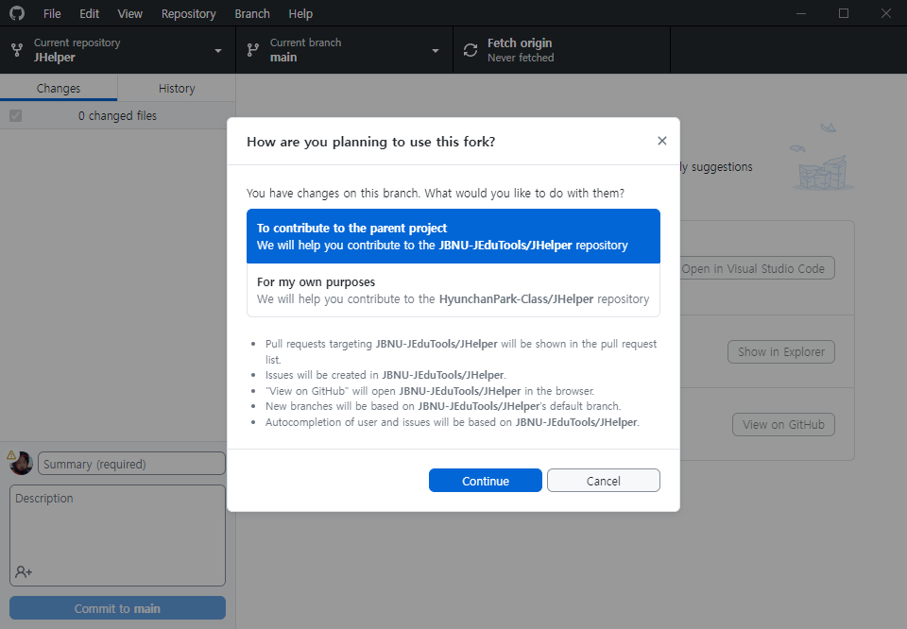
Repository Fork 및 Local Clone
원본 저장소와 바로 연결되도록 위 옵션 선택
PR이 JBNU-JEduTools의 JHelper 저장소로 감

Slide 32
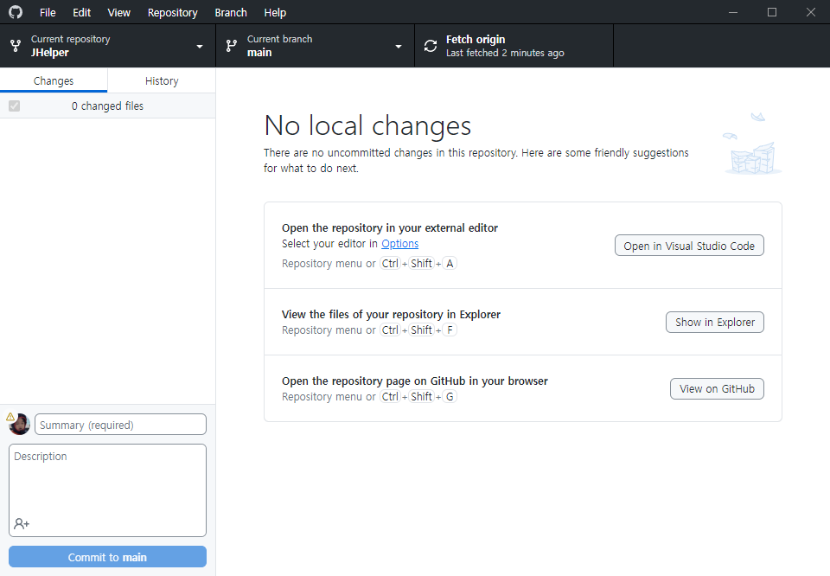
Repository Fork 및 Local Clone
완료!
“No local changes”
현재 변경 내역 없음

Slide 33
Repository Fork 및 Local Clone
현재 3개의 저장소가 있음
수정 권한 없음: 원본 저장소@GitHub
수정 권한 있음: 원격 저장소@GitHub, 로컬 저장소
작업 순서
개발 과정
로컬 저장소에서 개발, 수정한 후,
원격 저장소에 수정 내용 반영
모든 작업 완료 후,
수정된 내용 최종 확인
원본 저장소에 반영 요청 (Pull Request)

Slide 34
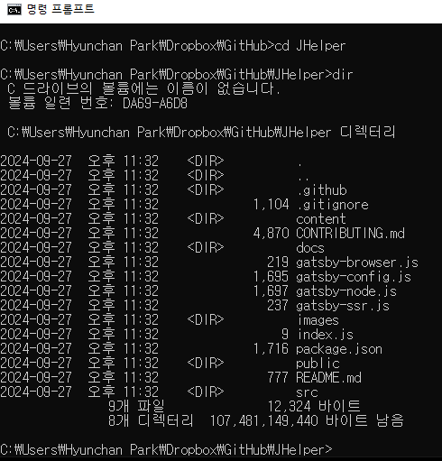
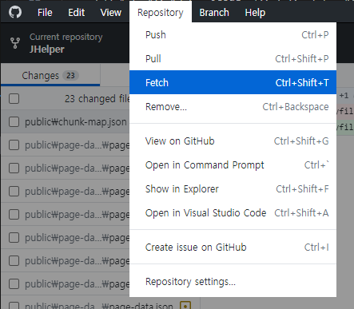
빌드 & 웹페이지 확인
cmd 명령 프롬프트에서 디렉토리 확인
윈도우키+R => cmd 실행
clone 한 디렉토리로 이동
파일 확인

Slide 35
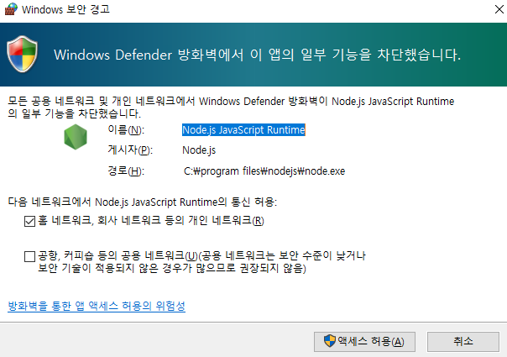
빌드 & 웹페이지 확인
(최초 1회 실행) yarn install
5분 내외 소요
(페이지 빌드: 수정할 때 마다 실행) yarn run develop
1~2분 소요
최초 실행 시, 보안 경고 나올 수 있음
개인 네트워크에서 액세스 허용

Slide 36
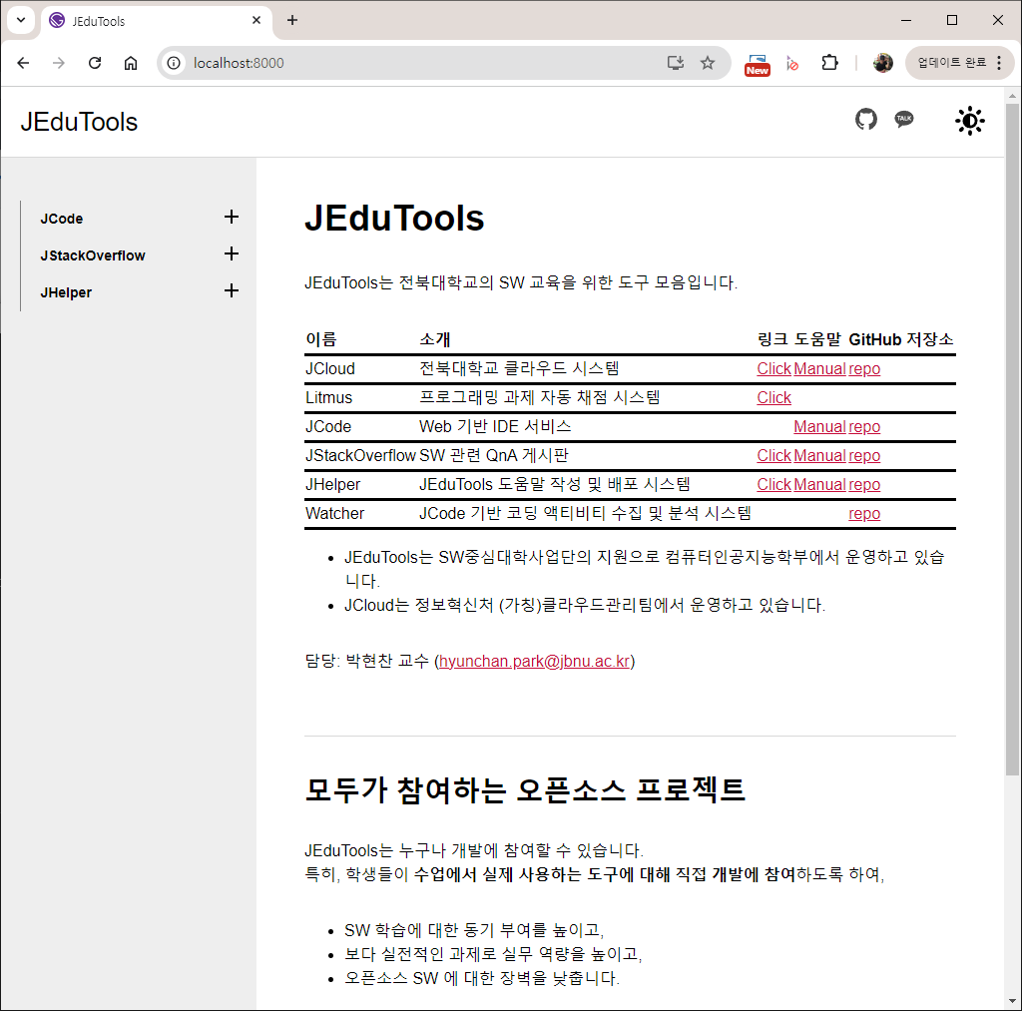
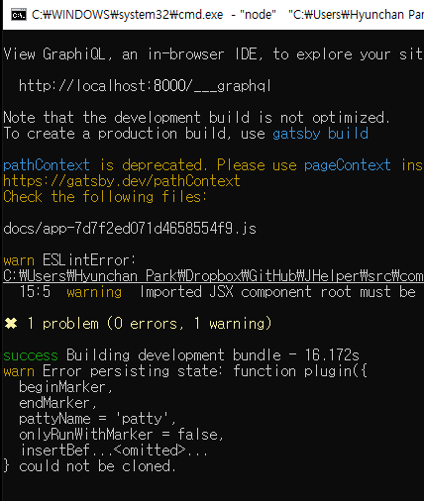
빌드 & 웹페이지 확인
실행 성공!
브라우저에서 접속: http://localhost:8000/

Slide 37
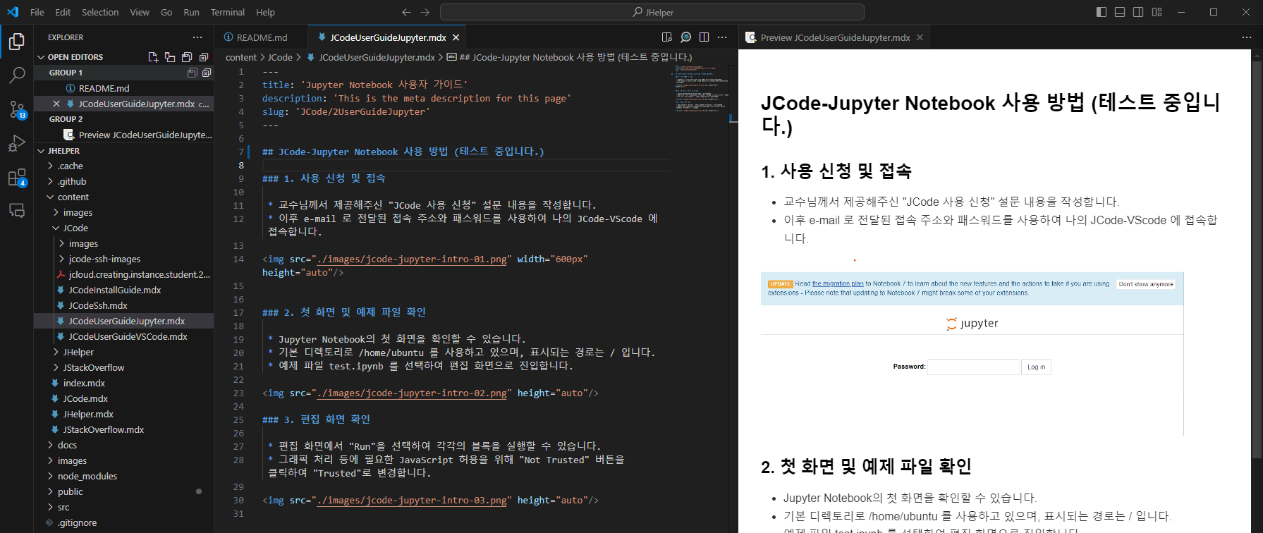
간단한 수정부터 해보자
각각 편리한 IDE 혹은 텍스트 편집기 사용 (메모장으로도 수정 가능)
저의 경우, Visual Studio Code 이용
Markdown preview extension 을 설치하여 사용 (구글 검색 후 적용)

Slide 38
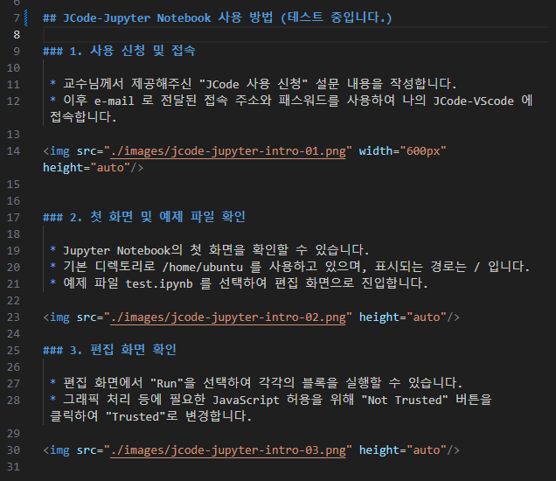
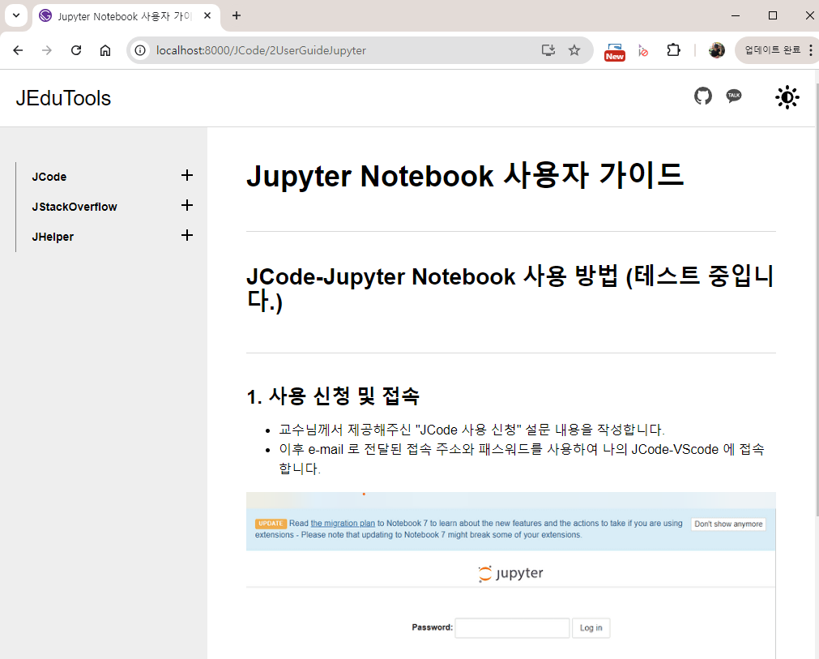
간단한 수정부터 해보자
수정하고, 파일 저장하면, 열려있는 localhost 웹페이지에 바로 적용됨
바로 수정 내역이 최종 페이지에 어떻게 보이는지 확인하면서 작업 가능

Slide 39
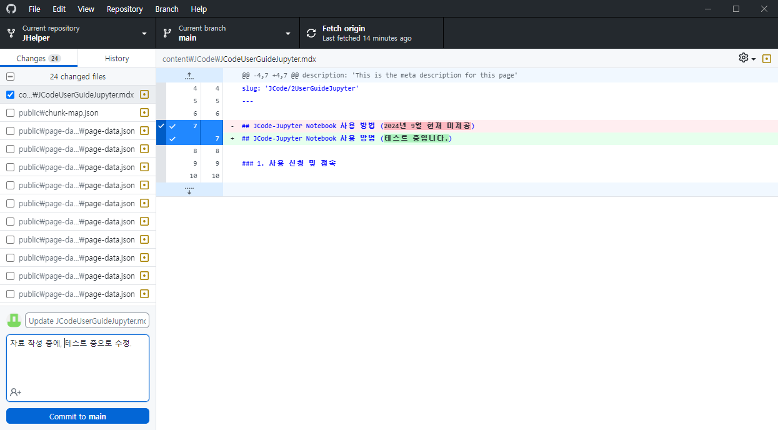
수정 후 PR 보내기
GitHub 데스크톱 확인
페이지 빌드로 인해, 내가 수정한 파일 외에도 많은 임시 파일 수정 내역이 있음
수정한 부분만 체크하여, 메시지 작성하고, commit to main 클릭

Slide 40
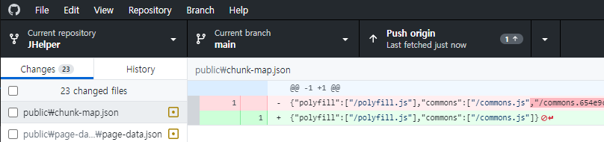
수정 후 PR 보내기
상단 우측에 Push Origin 버튼이 생기면서, 1 이라고 표시
commit 하나를 원격 저장소에 반영할 수 있다는 뜻

Slide 41
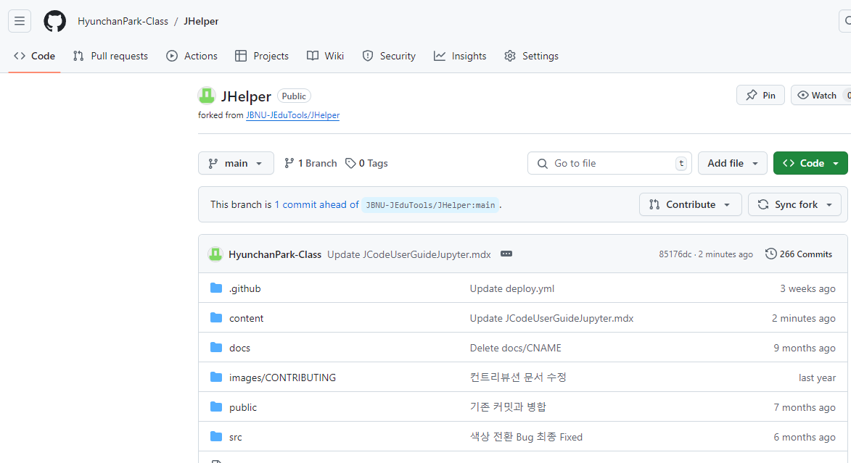
수정 후 PR 보내기
GitHub 원격저장소에서 확인
1 commit ahead of 원본저장소
오른쪽 Contribute 클릭
PR 요청 작성!
이후 과정은 기존 PR 요청 진행과 동일함
PR 리뷰, Approve, Merge

Slide 42
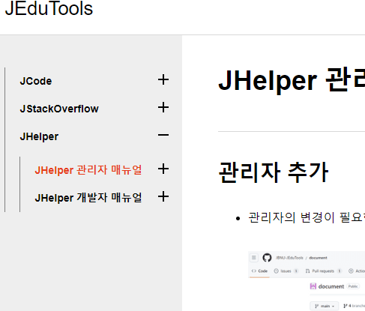
조금 더 복잡한 수정을 해보자
목표: 새로운 서비스에 대한 소개 페이지 작성
왼쪽 navigator 메뉴에 Portal 항목 만들고,
Portal 소개 페이지 만들기
이미지 포함
하위 페이지 하나 만들기

Slide 43
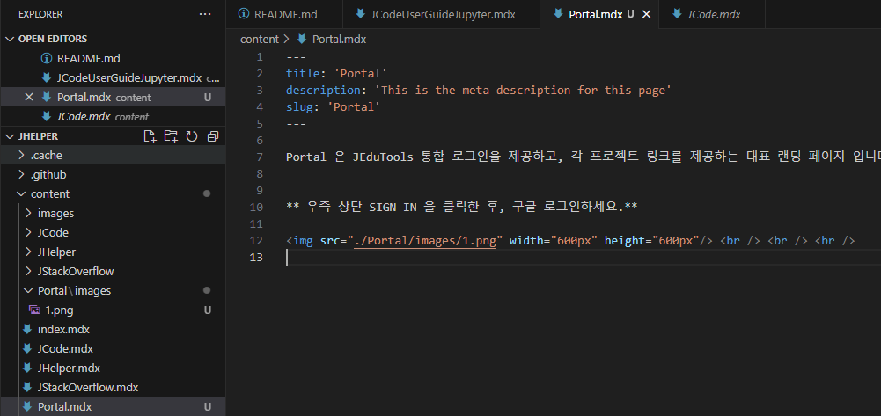
Portal 항목 추가
기존 파일(예. JCode.mdx) 를 복사하여 새로운 파일 생성 (Portal.mdx)
title, slug 등 새로운 이름으로 수정하고, 내용 작성
Portal 폴더 생성 후, 그림 캡처 및 저장

Slide 44
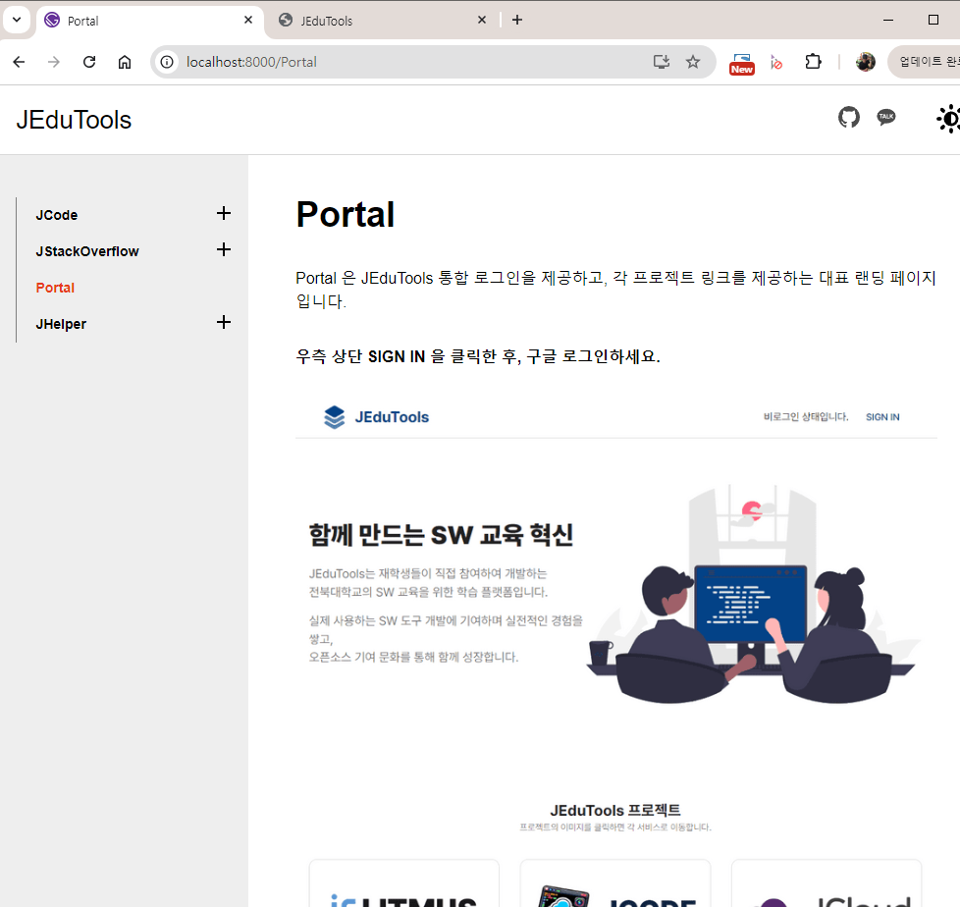
새로 고침 후, 페이지 확인

Slide 45
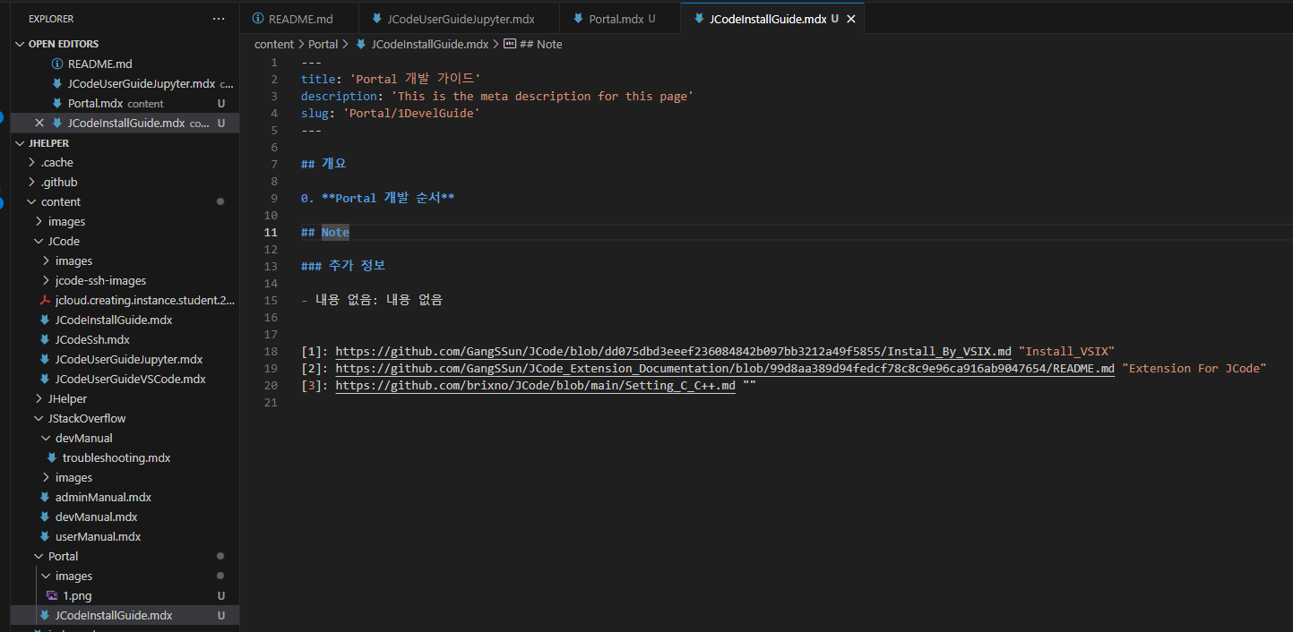
Portal 하위 페이지 작성
마찬가지로 Jcode 하위 페이지를 복사해서, 유사한 형태로 작성

Slide 46
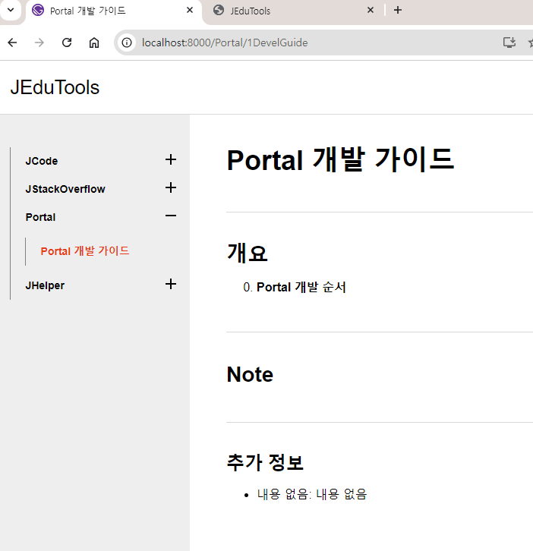
새로 고침 후, 페이지 확인

Slide 47
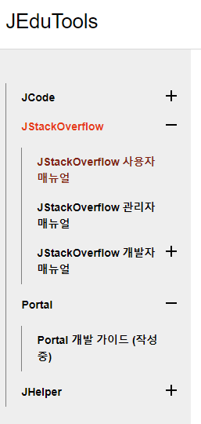
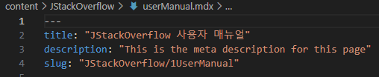
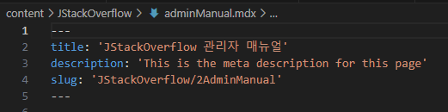
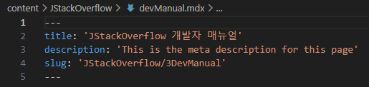
하위 페이지 작성 시, 순서 지정
slug 항목에 숫자를 기입하여 하위 페이지 정렬 가능

Slide 48


2레벨 하위페이지 작성
디렉토리 구조, slug 항목 참조

Slide 49

수정 후 반영
GitHub desktop 에서 수정, 추가한 파일들 선택해서 commit 하고,
원격 저장소에 push 한 다음,
GitHub 에서 Contribute 선택해서 PR 요청

Slide 50

My PR is merged! 웹페이지 확인!
PR 요청 수락 후, Merge가 되면, 3-5분 이후, 웹페이지 확인
Merge 이후, 웹페이지 수정 반영이 안되었다면 GitHub 원본저장소의 Actions 확인
두 개의 workflow 가 완료되어야 함

Slide 51

완료!

Slide 52
…마지막 한 가지 방법 더! (기여하실 분을 찾고 있습니다)
JCloud 기반 개발 환경 구성
개발 환경을 미리 구성해둔 이미지를 작성하고,
개발 환경 설정 완료
Code-server 설치
JCloud 상에서 해당 이미지로 인스턴스를 생성하면,
즉각 개발을 시작할 수 있도록 준비
(2025년 1학기에 사용할 수 있도록 준비 예정)

Slide 53
감사합니다.
본 온라인 콘텐츠는 2024년도 과학기술 정보통신부 및 정보통신기획평가원의 ‘SW중심대학사업’ 지원을 받아 제작되었습니다. (2022-0-01067)
본 결과물의 내용을 전재할 수 없으며, 인용(재사용)할 때에는 반드시 과학기술정보통신부와 정보통신기획평가원이 지원한 ‘SW중심대학’의 결과물이라는 출처를 밝혀야 합니다.

